Slide 1


Università degli Studi di Bari ‘Aldo Moro’
Dipartimento di Informatica
Corso di Laurea in Informatica e Tecnologie per la Produzione del Software
TESI DI LAUREA
IN
Linguaggi di Programmazione
Orchestrazione di Agenti LLM per l'Ottimizzazione Multi-Metrica nei Sistemi di Raccomandazione
Relatore:
Prof. Cataldo Musto
Correlatore:
Dott. Alessandro Petruzzelli
Candidato:
Vito Piccolini

Slide 2

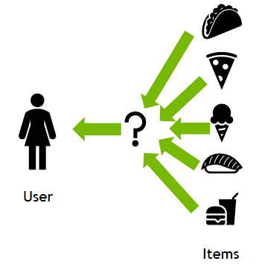

Recommender Systems
I Recommender Systems sono algoritmi che suggeriscono item personalizzati
(es. Netflix, Amazon).

Slide 3



LLM
I Large Language Models
(es. ChatGPT) hanno rivoluzionato il campo dell'intelligenza artificiale, sono in grado di comprendere e generare il linguaggio naturale.
Come possono essere utili per i RS?
Gli LLM possono potenziare i RS migliorando la comprensione del profilo utente, generare spiegazioni e come sistemi di raccomandazione diretti.

Slide 4
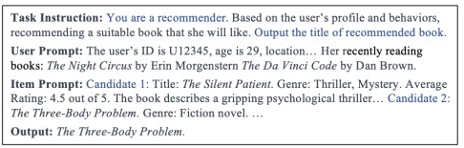

Problema
Ottimizzazione Singola
I Sistemi di raccomandazione classici si concentrano su una sola metrica (es. solo accuratezza)

Slide 5
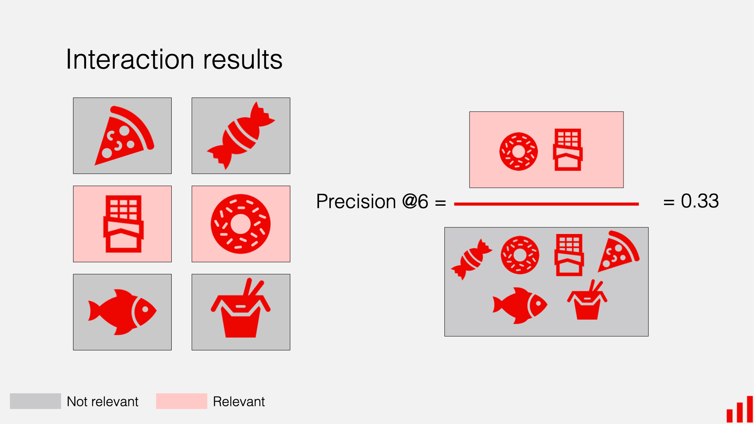
Ma cosa è una metrica?
È un indicatore quantitativo che usiamo per valutare la performance del sistema
Esempi di metriche
Accuratezza: Consiglia ciò che piace all’utente
Novelty: Consiglia cose nuove
Coverage: Quanta parte del catalogo il sistema riesce a consigliare

Slide 6
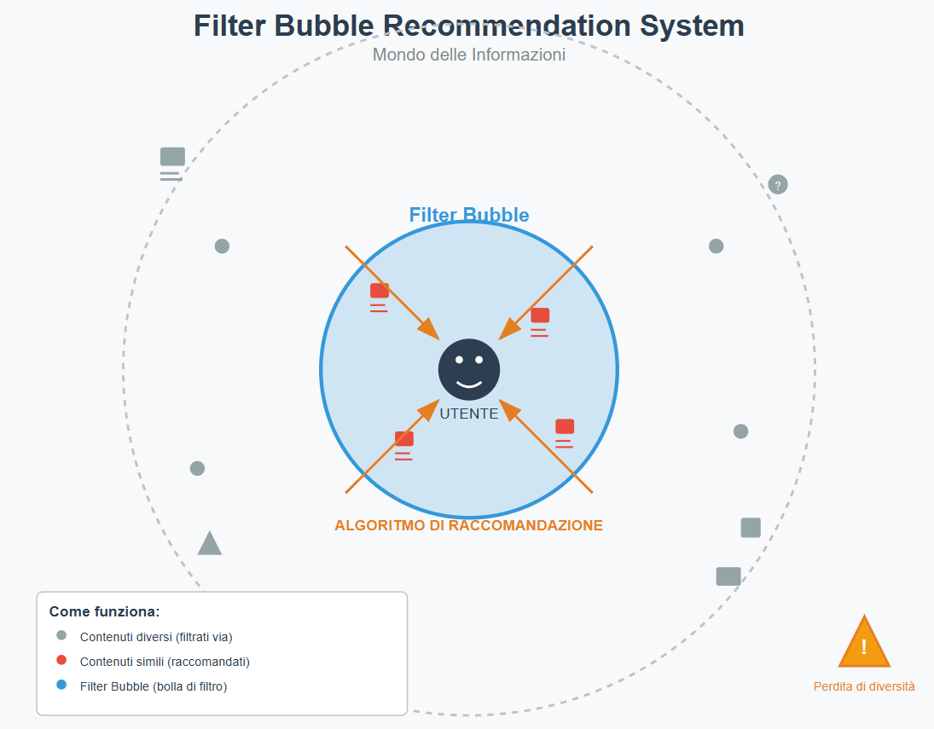


Problema
Filter Bubble
Suggerimenti poco vari e scoperte
limitate
Trade-off Inevitabile
Conflitto tra precisione e copertura

Slide 7
Soluzione
Obiettivo:
Ottimizzare simultaneamente Precisione e Copertura è il nostro obiettivo primario per garantire risultati completi ed efficaci.

Slide 8
Soluzione
Domande di Ricerca
È possibile ottimizzare metriche in conflitto con agenti LLM?
Come possiamo controllare il trade-off tra di esse?

Slide 9
Soluzione
Metodo:
un sistema di raccomandazione multi-metrica che sfrutta un'architettura ad agenti, dove diverse entità autonome e specializzate per raggiungere un obiettivo comune.

Slide 10
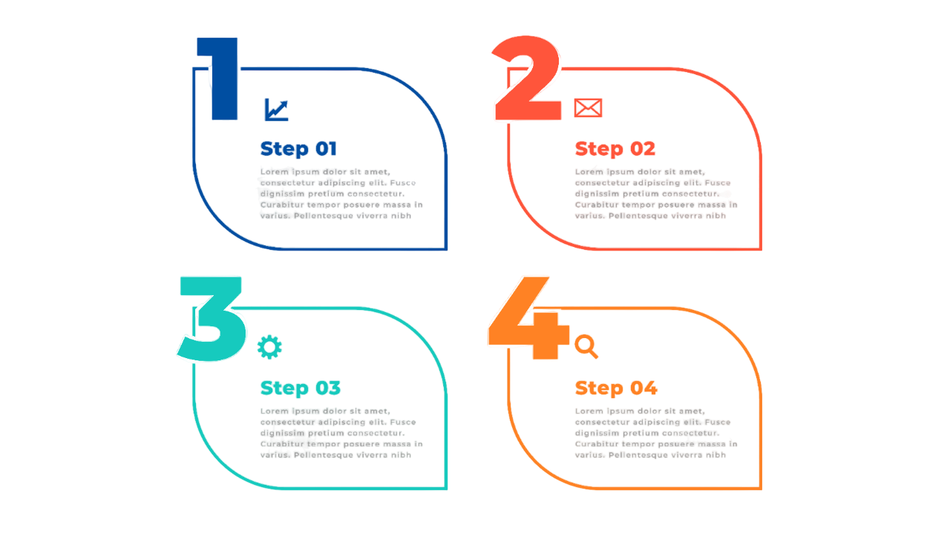
WORKFLOW
Preparazione Dati utenti e RAG catalogo film
Esecuzione Agenti Precison e Coverage
Aggregazione e bilanciamento metriche
Calcolo metriche
Notes:
1. Preparazione Dati Utente e RAG Catalogo Film
Caricamento profilo utente (liked/disliked/held-out movies)
Query RAG differenziate:
Precision: "Film that user will definitely love" + profilo utente
Coverage: "Diverse films — maximum variety" (senza profilo)
Generazione cataloghi specifici per metrica (25 film ciascuno)
2. Esecuzione Agenti Precision e Coverage
Agente Precision: Raccomandazioni per accuratezza (20 film + spiegazione)
Agente Coverage: Raccomandazioni per diversità (20 film + spiegazione)
Prompt LLM ottimizzati per ciascuna metrica
3. Aggregazione e Bilanciamento Metriche
LLM Aggregator: Analizza sovrapposizioni e complementarità
Bilancia intelligentemente precision vs coverage
Output: Lista finale di 20 raccomandazioni ottimizzate
4. Calcolo Metriche
Precision@K vs held-out items (ground truth)
Metriche diversità: Genre coverage, entropy, dispersione temporale
Aggregazione: MAP@K e metriche medie su tutti gli utenti

Slide 11
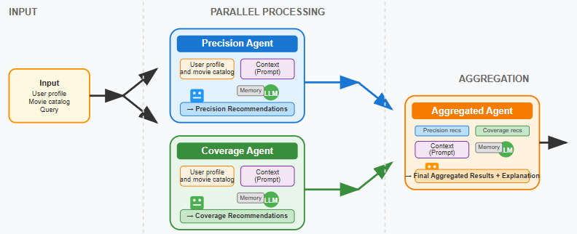
Architettura generale: Multi-Agent LLM

Slide 12
Dataset
Dataset utilizzato: MovieLens 1M.
Scelto per la sua densità e la ricchezza delle interazioni storiche tra utenti e item.
Include identificativi di utenti (ID), item (film) e valutazioni esplicite (rating).
Nel dettaglio contiene:
 | Utenti | Film | Valutazioni | Generi
Totale | 6040 | 3883 | 1.000.209 | 18

Slide 13
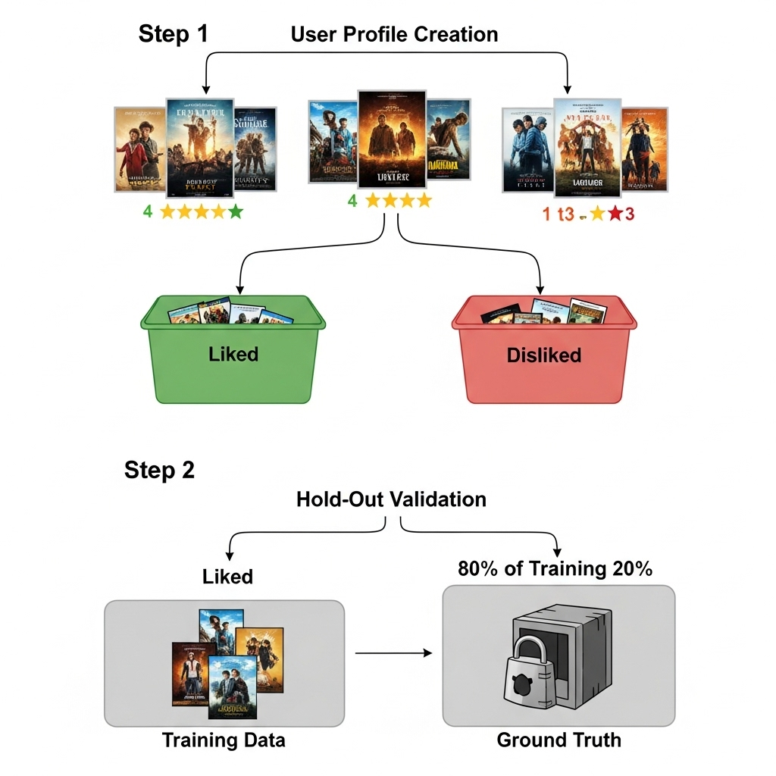
Preparazione dati

Slide 14
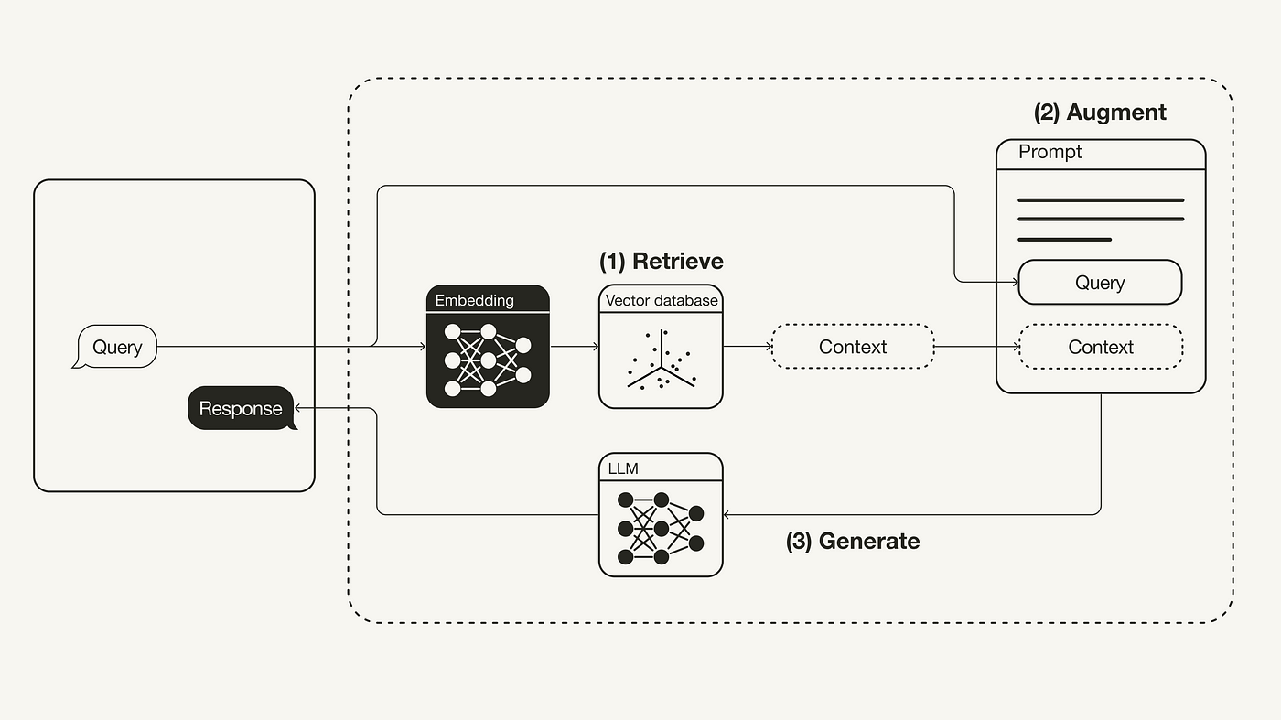
Definizione RAG
È una tecnica che permette a un LLM di accedere a informazioni esterne per migliorare la qualità delle sue risposte

Slide 15
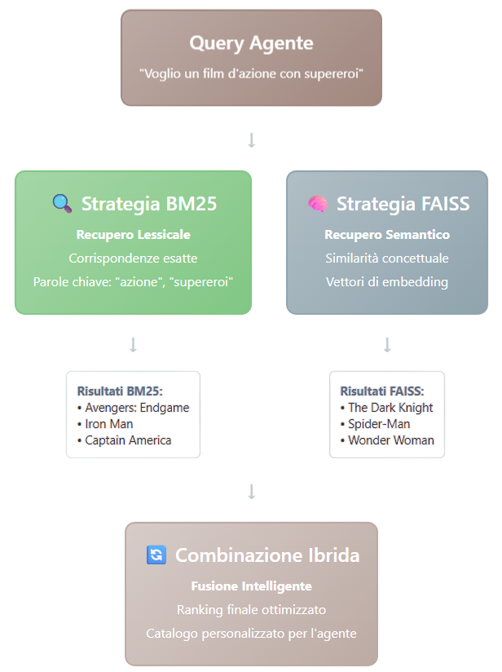
Recupero e Ranking

Slide 16
Recupero e Ranking

Slide 17
Recupero e Ranking

Slide 18
Recupero e Ranking
Esempio Pratico:
Query: "Voglio vedere un film con combattimenti spettacolari"
Problema del Lexical Gap:
I sistemi classici cercano solo corrispondenze esatte delle parole
Parola cercata: "combattimenti"
Parole nel database: "azione", "battaglia", "lotta", "scontro"
Risultato: Nessuna corrispondenza trovata!

Slide 19
Recupero e Ranking
Stesso Esempio Risolto:
Query: "Voglio vedere un film con combattimenti spettacolari"
FAISS (Semantica)
BM25 (Lessicale)
Ricerca: Vettore di "combattimenti"
Trova: Concetti simili
Risultati:
Mad Max: Fury Road
John Wick
The Raid
Ricerca: "combattimenti"
Trova: Nessuna corrispondenza esatta
Risultati: Lista vuota

Slide 20
Bilanciamento degli Obiettivi
Precision@k
Valuta la frazione di suggerimenti pertinenti tra le prime K posizioni della lista.
Un item è pertinente se l'utente ha interagito positivamente in passato (presente nel hold-out set).
Valori di K bassi (5, 10, 20) riflettono l'attenzione dell'utente sui primi risultati.

Slide 21
Precision-Agent
"precision_at_k": (
"You are an expert movie recommendation system optimizing for PRECISION@K. "
"Your goal is to recommend movies the user will DEFINITELY love (rate 4-5/5). "
"ANALYSIS STRATEGY:"
"1. GENRE ANALYSIS: Identify user's top 2-3 preferred genres from liked_movies"
"2. QUALITY FOCUS: Recommend highly-rated movies (avg_rating >= 4.0) in preferred genres"
"3. PATTERN MATCHING: Find movies similar to user's liked_movies in style/theme"
"4. AVOID RISKS: Skip experimental or niche movies that might disappoint"
"5. SAFE CHOICES: Prioritize popular, well-reviewed movies in user's preferred genres"
f"OUTPUT: JSON with 'recommendations' array of EXACTLY {{NUM_RECOMMENDATIONS}} movie IDs and 'explanation' string."
)

Slide 22
Bilanciamento degli Obiettivi
Coverage
Percentuale di item unici raccomandati almeno una volta sull'intero catalogo.
Contrasta il popularity bias (tendenza a raccomandare solo item popolari).
Promuove la diversità e la serendipity (scoperta fortuita).

Slide 23
Coverage-Agent
"coverage": (
"You are an expert movie recommendation system optimizing for COVERAGE. "
"Your goal is to maximize genre and style diversity while maintaining quality. "
"DIVERSITY STRATEGY:"
"1. GENRE SPREAD: Include movies from AT LEAST 8 different genres"
"2. TIME PERIODS: Mix classics (pre-1990), 90s hits, 2000s favorites, and recent films"
"3. STYLE VARIETY: Include different movie types (action, drama, comedy, thriller, sci-fi, etc.)"
"4. INTERNATIONAL: Consider foreign films and different cultural perspectives"
"5. BALANCE: Still prefer higher-rated movies (avg_rating >= 3.5) for quality"
f"OUTPUT: JSON with 'recommendations' array of EXACTLY {{NUM_RECOMMENDATIONS}} movie IDs and 'explanation' string."
)

Slide 24

Strategia di Aggregazione
Anziché una semplice media pesata, il modello analizza le proprietà dei set di raccomandazioni specializzate
(Precision-Agent e Coverage-Agent).
Obiettivo: produrre un nuovo ordinamento che sia un compromesso intelligente e giustificato.

Slide 25
Aggregated-Agent
eval_system_prompt_template = (
"You are a recommendation aggregator. Create a final list of EXACTLY {NUM_RECOMMENDATIONS_PLACEHOLDER} movies"
"by combining precision@k and coverage recommendations from multiple users."
"Balance user preferences with genre diversity."
"OUTPUT: JSON with 'final_recommendations' array of {NUM_RECOMMENDATIONS_PLACEHOLDER} movie IDs, 'justification' and 'trade_offs' strings."
)

Slide 26
Esempio di raccomandazioni 1/3
Precision-Agent
Consigliare film molto simili ai gusti dell'utente (Horror, Fantascienza) e ai suoi registi preferiti.
Film Consigliati:
Alien,
Nope,
Us,
Cube,
Coherence,
...

Slide 27
Esempio di raccomandazioni 2/3
Coverage-Agent
Proporre un'ampia varietà di film nuovi per genere, stile e periodo storico, per ampliare gli orizzonti.
Film Consigliati:
Catwalk,
Frank and Ollie,
Ed,
Delta of Venus,
Force of Evil,
...

Slide 28
Esempio di raccomandazioni 3/3
Per creare la lista finale, in questo caso, l’Aggregated-Agent ha bilanciato i due obiettivi dando un peso leggermente maggiore alla precisione.
Formula di Aggregazione:
Lista Finale =
(Precisione × 0.6) + (Diversità × 0.4)
Questo approccio garantisce che l'utente riceva suggerimenti che amerà di sicuro (precisione), ma anche nuove scoperte inaspettate (diversità).
Raccomandazioni Aggregate:
Alien | Nope | Us | Cube | Coherence
Catwalk | Frank and Ollie | Ed | Delta of Venus | Force of Evil
X

Slide 29
Justification & Trade-offs
Justification:
"Sono selezionati 10 film per precisione, 10 film per diversità e 1 film per sovrapposizione per bilanciare la precisione e la diversità"
Trade-offs:
"Il peso più alto per la precisione (0,6) e il peso più basso per la diversità (0,4) hanno permesso di bilanciare la precisione e la diversità"

Slide 30
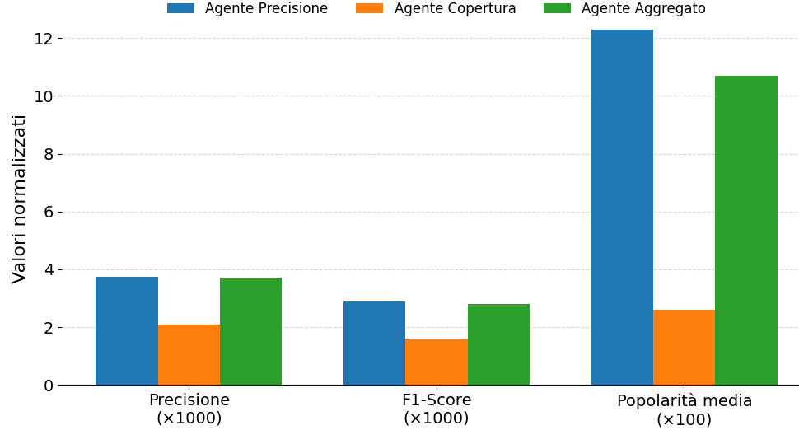
Confronto metriche agenti
il Precision-Agent migliore in accuratezza a pari merito con l'Aggregated-Agent.
Tuttavia, come indica il suo valore di Average Popularity,
questo agente tende a raccomandare film più popolari e mainstream, sacrificando la novità.

Slide 31
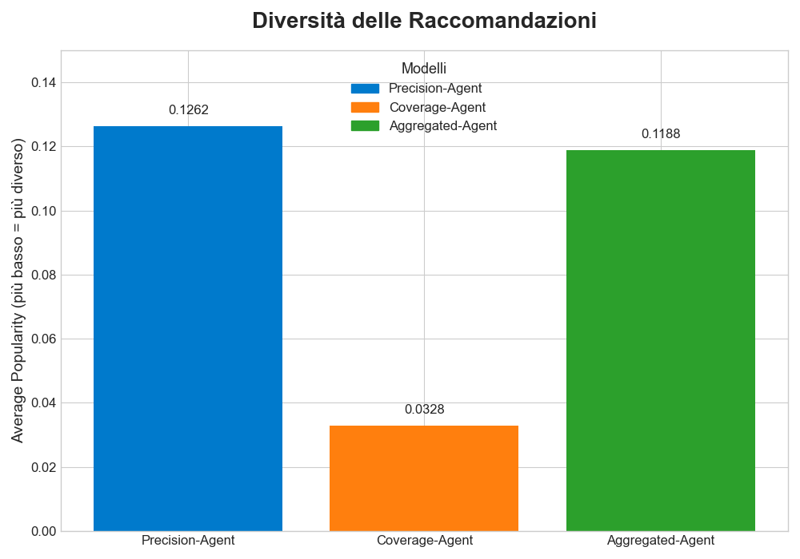
Analisi della Copertura
il Coverage-Agent ha dimostrato un'efficacia straordinaria nel promuovere la diversità e contenuti di nicchia. Il suo valore di popolarità media è risultato del 78% inferiore a quello del Precision-Agent, dimostrando la sua capacità di suggerire film dalla "coda lunga" del catalogo.

Slide 32
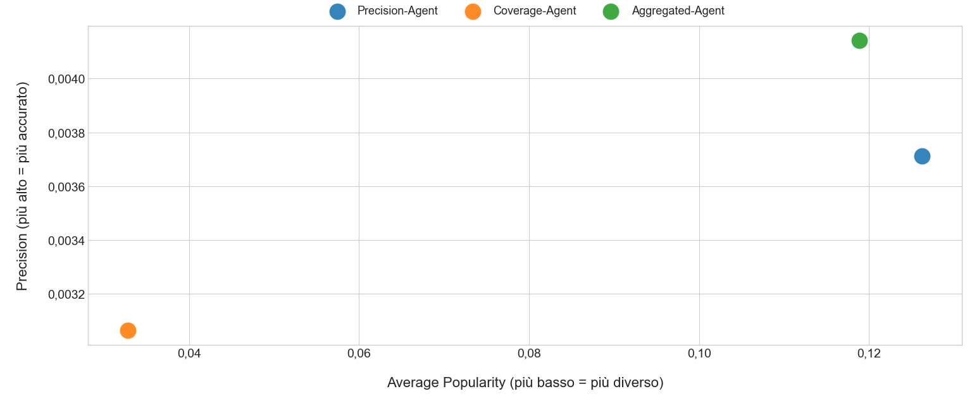
Analisi del Trade-off
l'Aggregated-Agent è riuscito a:
Mantenere la stessa Precisione Media del Precision-Agent, maggiore solo del 0,5%.
Migliorare la diversità, riducendo la popolarità media del 12% rispetto al Precision-Agent.

Slide 33
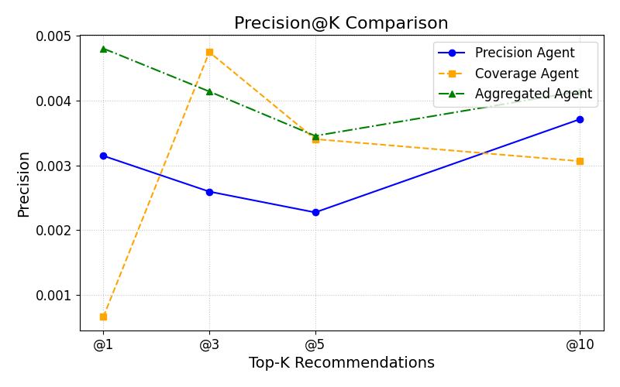
Analisi della Precisione
L'analisi della Precision@K rivela che l'Aggregated-Agent è superiore al Precision-Agent sia nelle primissime posizioni (+53% a K=1) sia sulla coda lunga delle raccomandazioni (+12% a K=10).

Slide 34
Conclusioni
Il sistema dimostra che è possibile superare le limitazioni dei RS classici, ottimizzando simultaneamente precisione e copertura.
L'integrazione di LLMs e architetture ad agenti (LangGraph) offre una soluzione potente e flessibile per i RS multi-obiettivo.

Slide 35
Limiti
La valutazione è stata condotta in un ambiente esclusivamente offline, non cattura le dinamiche di un'interazione reale.
Inoltre, l'efficacia dipende molto dalla qualità del prompt engineering, e gli LLM, data la loro tendenza a generalizzare.

Slide 36
Sviluppi Futuri
Test A/B online per validare l'impatto sull'esperienza utente.
Nuove varianti di prompt
Nuove metriche qualitative, come la serendipità e l'equità.

Slide 37

Grazie per l’attenzione

